Slide 1
Инструмент для управления репутацией и активностью бренда в социальных медиа

Slide 2
Сегодня 50 миллионов русскоязычных пользователей общаются в сети Интернет
Интернет-рекламе доверяют 18% пользователей
Мнению интернет-друзей – 61% пользователей
Для того, чтобы вы мгновенно были в курсе
их отношения к вам, мы придумали
BrandSpotter

Slide 3
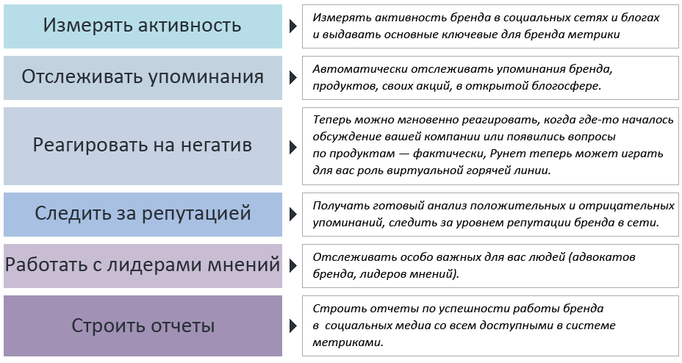
t
Что умеет BrandSpotter:

Slide 4
t
Охват блогосферы и социальных медиа:
Brandspotter отслеживает 33 миллиона блогов, микроблогов и пользовательских страниц в социальных сетях, в том числе самые крупные: Facebook, Twitter и Вконтакте

Slide 5
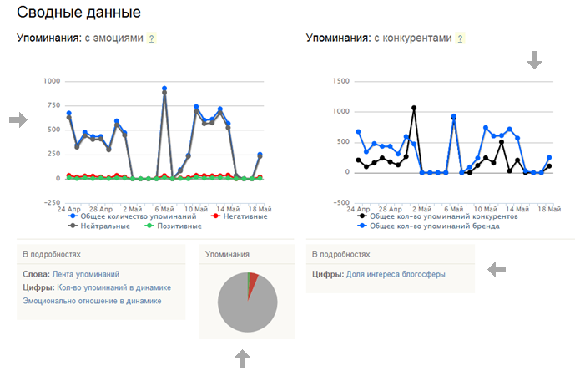
Удобный интерфейс – все основные
показатели в одном месте

Slide 6
Лингвистическая модель
BrandSpotter понимает сленг пользователей социальных медиа и при помощи специально разработанной лингвистической модели умеет оценивать тональность сообщения пользователя о бренде

Slide 7
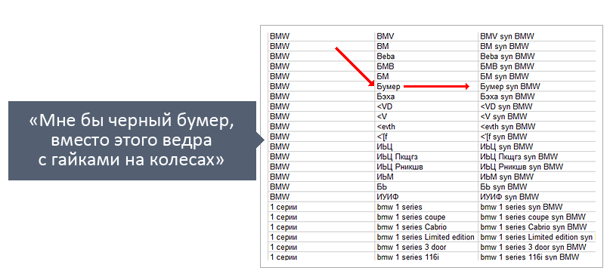
Как бы ни назвали ваш бренд, BrandSpotter поймет, что в виду имелся именно он

Slide 8
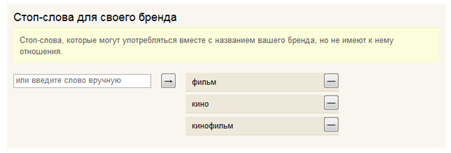
Как бы ни назвали ваш бренд, BrandSpotter поймет, что в виду имелся именно он
Также можно использовать стоп-слова к словосочетанию
«Черный бумер», чтобы не читать ненужные результаты

Slide 9
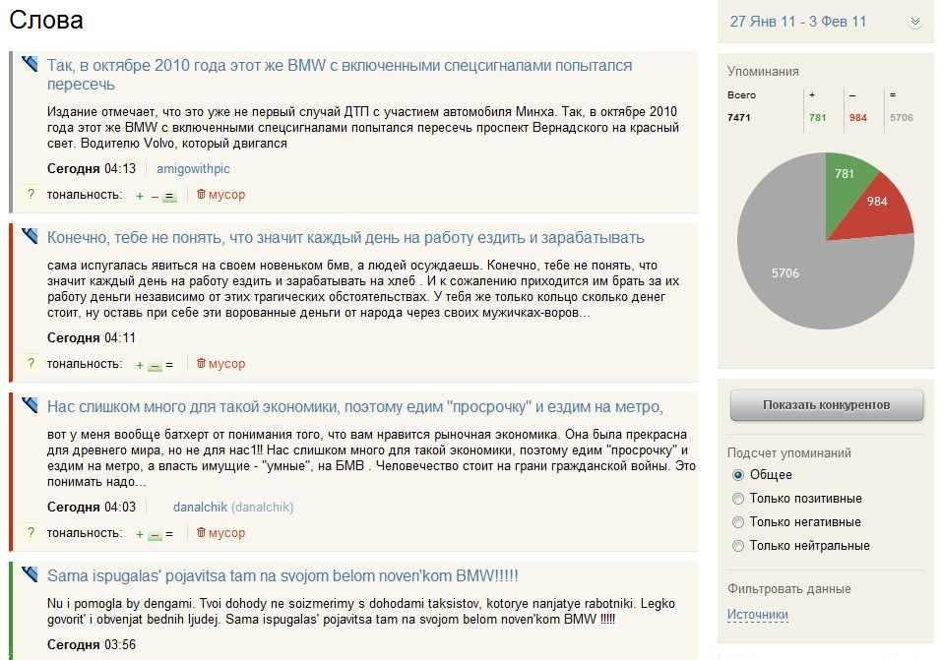
Вы сможете отслеживать сообщения о бренде,
как только они появились в сети

Slide 10
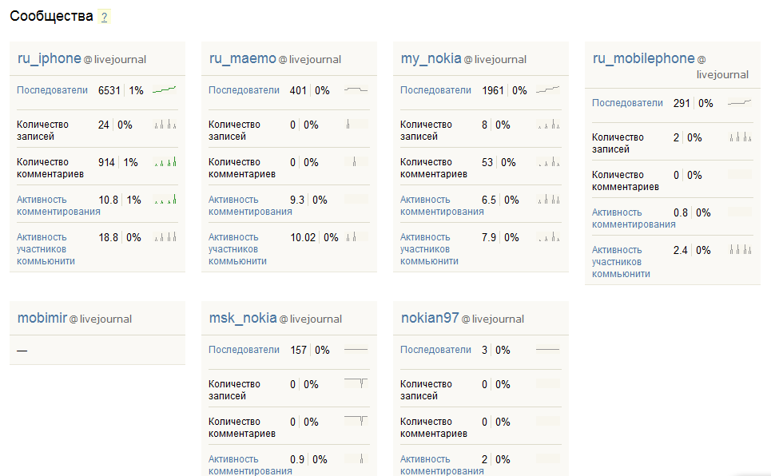
Brandspotter позволяет понять, насколько эффективна работа с сообществами, которые
вам интересны

Slide 11
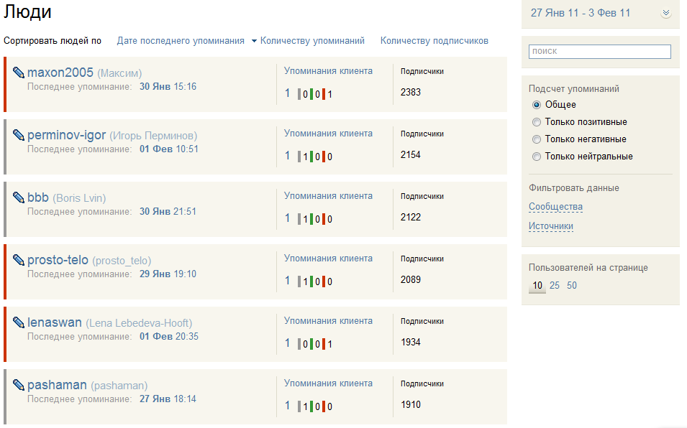
Brandspotter позволяет отследить трендсеттеров и лидеров мнений, а также ненавистников бренда и работать с ними:

Slide 12
Аналитическая модель и метрики
А еще мы разработали аналитическую модель, которая измеряет
активность вашего бренда в социальных медиа: подсчитывает аудиторию, которая о вас слышала, людей которые о вас писали
и пользователей, давно и преданно любящих вас.

Slide 13
Если коротко:
BrandSpotter предоставляет полную
картину присутствия бренда в социальных медиа. Обращайтесь:
http://brandspotter.ru
ilya@brandspotter.ru

